Slide 1
3.2 声光火灾报警器设计与实现

Slide 2
内 容
一
设计要求
二
设计方案
三
实验内容
四
测试方法
五
注意事项

Slide 3
一、设计要求
声光火灾报警器设计与实现
要求：设计火灾报警电路，当环境温度突变（设变化50°C时），实现火灾自动报警。
火灾检测：
光谱检测、气体探测、温度检测（温度传感器） ……
温度突变：
采用两个温度传感器，一个装在导热性良好的金属板上，另一个装在导热性差的塑料壳体内部。
声光报警：
报警电路采用发光二极管、蜂鸣器警示。
u_{I1}
温度传感器1
差 分
放大电路
电压
比较器
声光
报警电路
u_{I2}
温度传感器1

Slide 4
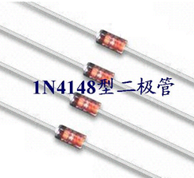
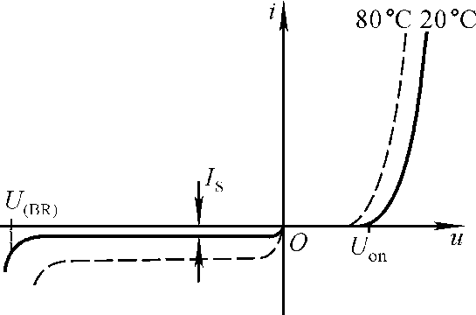
二、设计方案
二、实验原理
2.1 温度传感器设计
温度传感器：是指能感受温度并转换成可用输出电信号的传感器。
二极管温度特性？
常温下，硅二极管正向导通时的导通电压约为0.7V。
流过二极管的正向电流固定时，温度每上升1度，正向电压下降大约2mV。
4

Slide 5
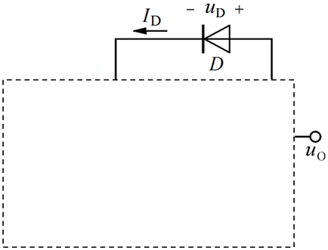
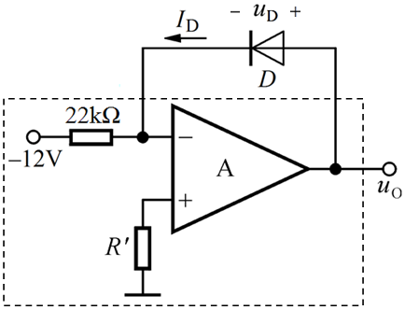
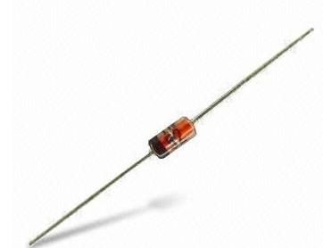
二、设计方案
2.1 温度传感器设计
以二极管作为温度传感器，将温度变化转化为输出电压u_{O}
集成运放的线性工作区：
虚断路： i_{N}＝i_{P}＝0
+5V
虚短路：u_{N}＝u_{P}
正极
用恒定电流驱动二极管
输出电压u_{O}等于二极管的正向电压
温度上升时，二极管正向电压下降，输出电压下降
负极
5

Slide 6
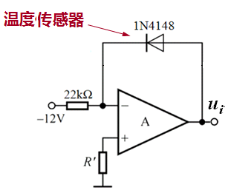
二、设计方案
2.1 温度传感器设计
以二极管作为温度传感器，将温度变化转化为输出电压ui
集成运放的线性工作区：
虚断路： i_{N}＝i_{P}＝0
+5V
虚短路：u_{N}＝u_{P}
注意：搭建电路时，二极管预留模拟加热的物理空间，便于操作！
电阻选择原则？
IN4148是点接触型的小电流高频开关二极管；
最大正向电流 300mA;
电阻功耗？ 1/4W
6

Slide 7
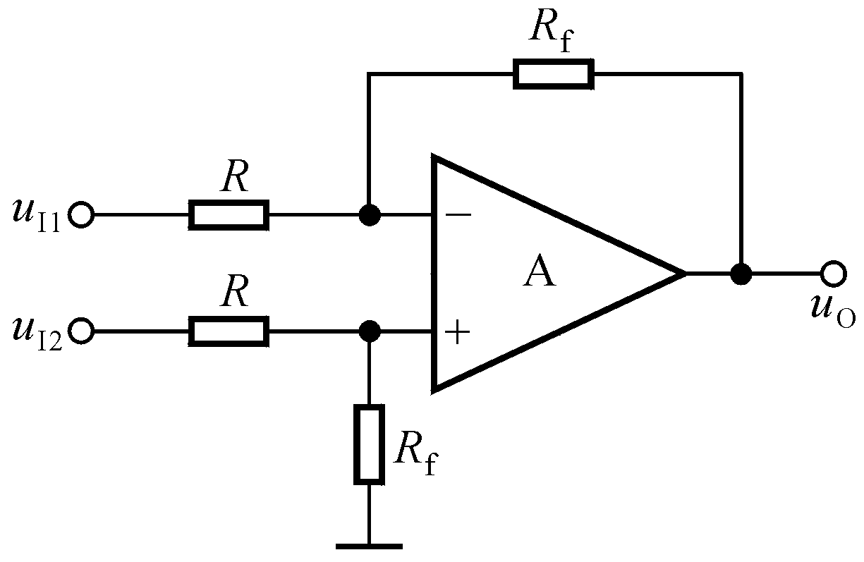
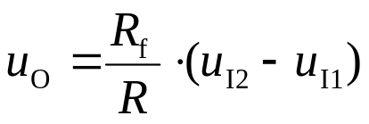
二、设计方案
2.2 差分放大电路设计
u_{I1}
温度传感器1
差 分
放大电路
电压
比较器
声光
报警电路
u_{I2}
温度传感器1
当发生火灾时，温度传感器的电压差可以迅速上升至几十到几百mV，根据后级的比较器门限电压（可选）确定放大倍数，通过差分放大器将电压放大到大于比较器门限电压。
集成运放的线性工作区：
放大倍数如何选！
50°C时，压差相当于0.1V！
7

Slide 8
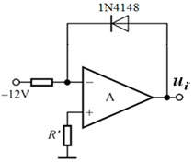
二、设计方案
2.2 差分放大电路设计
u_{I1}
温度传感器1
差 分
放大电路
电压
比较器
声光
报警电路
u_{I2}
温度传感器1
+5V
级联后，二极管温度升高，输出电压会明显变化！
+5V
8

Slide 9
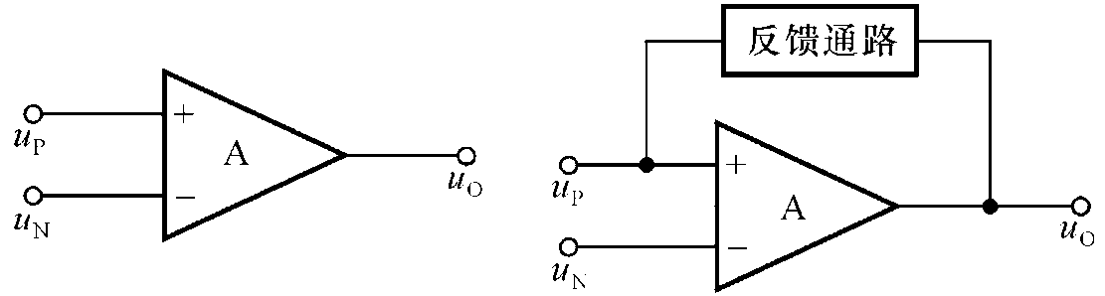
二、设计方案
2.3 电压比较器设计
温度传感器1
差 分
放大电路
电压
比较器
声光
报警电路
u_{I2}
温度传感器1
比较器在数据检测、自动控制、超限控制报警和波形发生等电路中得到广泛应用。
使用集成运放的非线性工作状态可以构成各种比较器电路。
9

Slide 10
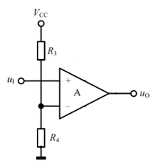
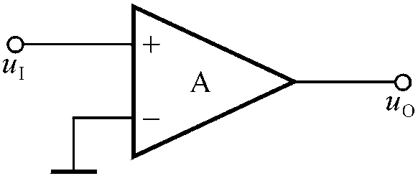
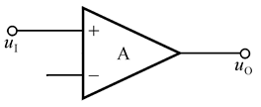
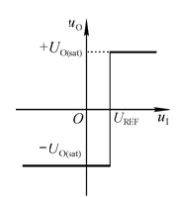
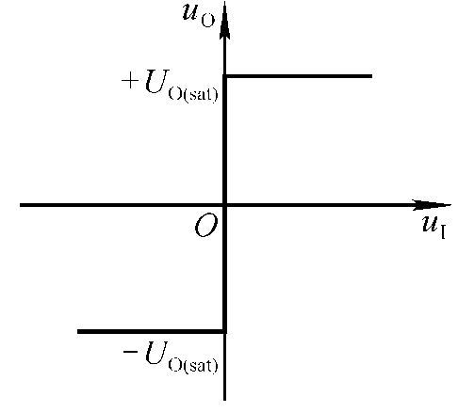
二、设计方案
2.3 电压比较器设计
U_{REF}
U_{REF}
过零比较器
门限电压如何确定？
依据差分电路的放大输出，通过分压电路来设定。
幅度如何控制？
10

Slide 11
二、设计方案
2.3 电压比较器设计
级联后，二极管温度升高，比较器输出电压能由-5V跳变到﹢5V，即表明前级电路工作正常，否则，需要调试前级电路参数！
U_{REF}
11

Slide 12
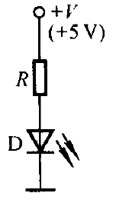
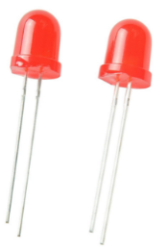

二、设计方案
二、设计方案
2.3 报警驱动电路设计
温度传感器1
差 分
放大电路
电压
比较器
声光
报警电路
u_{I2}
温度传感器1
正常情况下，比较器输出为负电压（约-5V），发光二级管不亮、蜂鸣器不发声。随着温度升高到一定程度时，比较器将输出为正电压（约﹢5V），这时要求二级管发光、蜂鸣器鸣叫！
发光二极管：
红色发光二极管：
导通电压一般为1.5~2V；
工作电流为5~20mA。
发光二极管亮度不够是啥原因？
合理选择电阻，使满足二级管的电流要求。
长脚为+，短脚为﹣
Notes:
合理选择电阻，使满足二级管的电流要求。

Slide 13
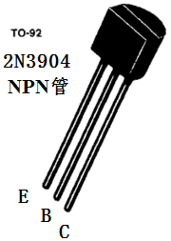
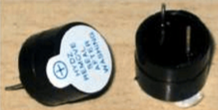
二、设计方案
二、设计方案
2.3 报警驱动电路设计
温度传感器1
差 分
放大电路
电压
比较器
声光
报警电路
u_{I2}
温度传感器1
正常情况下，比较器输出为负电压（约-5V），发光二级管不亮、蜂鸣器不发声。随着温度升高到一定程度时，比较器将输出为正电压（约﹢5V），这时要求二级管发光、蜂鸣器鸣叫！
蜂鸣器：
蜂鸣器参数：（12065-G-6）
额定电流≤32mA；
额定电压5~8V。
如果蜂鸣器的响度不够，是啥原因？怎么办？
直流蜂鸣器，+接高电位
Notes:
~

Slide 14
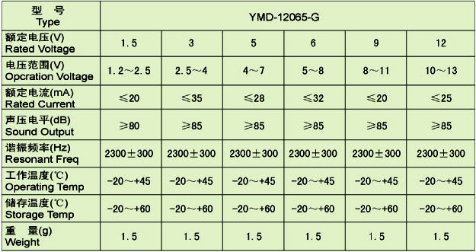
二、设计方案
2.3 报警驱动电路设计
12065-G-6蜂鸣器参数：
14

Slide 15
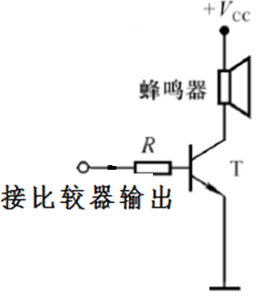



二、设计方案
二、设计方案
2.3 报警驱动电路设计
温度传感器1
差 分
放大电路
电压
比较器
声光
报警电路
u_{I2}
温度传感器1
蜂鸣器：
选用2N1008 NPN型三极管！β=200-400
直流蜂鸣器，+接高电位
若参数选择的结果是晶体管在导通时处于饱和状态，则
蜂鸣器驱动电流：
一般为10~30mA；
本次设计电流要求20mA。

Slide 16
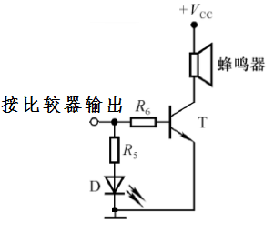
二、设计方案
二、设计方案
2.3 报警驱动电路设计
温度传感器1
差 分
放大电路
电压
比较器
声光
报警电路
u_{I2}
温度传感器1
合理选择电阻R₅，使满足二级管的电流要求。
合理选择电阻R₆，使满足蜂鸣器的电流要求。
U_{REF}
报警驱动电路

Slide 17



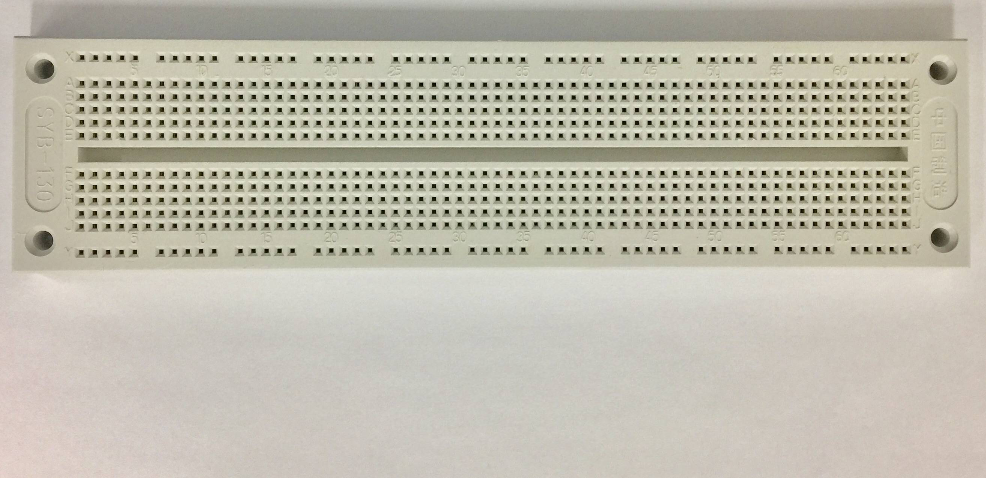



三、测试方法
用数字万用表分别测量各信号！
三、实验方法
面包板布局（供参考）
连通
连通
连通
温度
传感器1
温度
传感器2
差分放大
比较器
驱动电路
优选OP07
优选OP07
LF356/OP07
连通
连通
连通

Slide 18
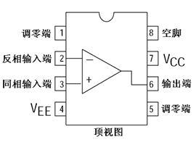
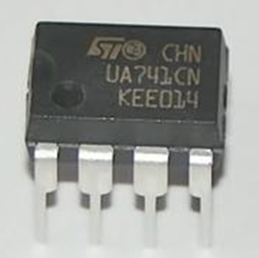
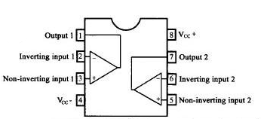
三、测试方法
三、实验方法
OP07、LF356、TL082运放封装形式一样，管脚定义不同：
OP07，LF356管脚定义如下图：
TL082管脚定义如下图：
TL082

Slide 19
四、实验内容
三、实验方法
1、完成2个温度传感器的设计，完成测试
注：（1）运放采用OP07，运放电源电压±12V。
（2）二极管采用1N4148
正极
负极
测试：
（1）用数字电压表测量正常情况下两个温度传感器的输出电压；
（2）改变二极管的环境温度（可以用电烙铁、打火机靠近二极管
或者直接用手捏住二极管），观察输出电压如何变化；

Slide 20
四、实验内容
三、实验方法
2、完成差分电路的设计，完成测试
注：（1）运放采用OP07，运放电源电压±12V。
（2）需要系统设计（结合后级比较电路），确定差分放大电路放大倍数
测试：
（1）用数字电压表测量正常情况下差分放大电路的输出；
（2）改变二极管的环境温度（可以用电烙铁、打火机靠近二极管
或者直接用手捏住二极管），观察差分电路输出电压如何变化；

Slide 21
四、实验内容
温度传感器、差分电路参考设计：
差分放大电路放大倍数设计为10
后级比较门限为1V
100kΩ
+5V
+5V
电阻选10KΩ时，实测温度传感器输出电压为0.6V;
用手捏，输出电压为0.48V

Slide 22
四、实验内容
三、实验方法
3、完成比较器以及稳幅电路设计，完成测试
注：（1）比较器运放采用LF356，或者TL082，运放电源电压±12V。
（2）需要系统设计（结合前级差分放大电路），确定比较器的门限电压。
测试：
（1）用数字电压表测量正常情况下差分放大电路的输出；
（2）改变二极管的环境温度（可以用电烙铁、打火机靠近二极管
或者直接用手捏住二极管），观察差分电路输出电压如何变化；

Slide 23
四、实验内容
三、实验方法
4、报警驱动电路设计，完成测试
注：（1）三极管采用C1008；
（2）蜂鸣器、发光二极管已发放。
测试：
（1）改变二极管的环境温度（可以用电烙铁、打火机靠近二极管
或者直接用手捏住二极管），观察发光二极管、蜂鸣器变化；

Slide 24
Thank You !
UESTC

